Slide 1
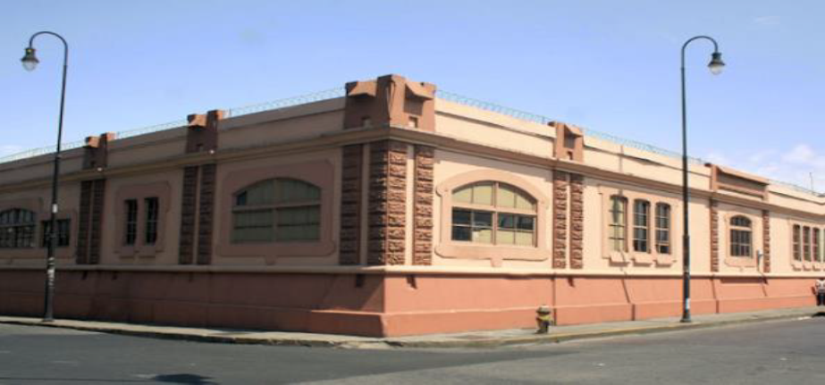
“Informe de Gestión de la Unidad de Cobros Administrativos año 2020””

Slide 2
Labor sustantiva:
La labor sustantiva de la Unidad de Cobros Administrativos es ejecutar un “Proceso de Cobro eficaz y eficiente de las posibles sumas giradas de más” utilizando para ello Normativa Legal vigente, Manuales de Procedimientos y Directrices emitidas por los Entes Rectores.

Slide 3
Objetivos y resultados según POA 2020
Objetivo: Realizar un 15% de incremento en los acuerdos de pago sobre el monto recuperado de año 2019 (equivalente a "n" cantidad colones - según los datos que brinde el informe acumulado 2019).
Resultado:
La meta de recuperación para el año 2020 según el POA, se estableció en un 15% de más sobre el monto total recuperado del año 2019 cuyo monto ascendió a ¢2.971. 310.280,33.
Por lo tanto la meta en términos de recuperación establecida para el periodo 2020 correspondía a un monto total de ¢ 3, 417, 006,822.38.
Sin embargo el monto real recuperado para el periodo finalizado refleja un total de ¢3.935.361.406,11, lo que evidencia un monto de más de ¢518.354.583,73; en términos porcentuales se refleja que sobre el 100% se tiene un 15% sobre la meta establecida.
Objetivo: Gestionar el cobro sobre un 50% de la recuperación del año anterior, sobre las visitas a las Direcciones Regionales.
Resultado:
Este objetivo estuvo no se cumplió durante todo el periodo ( estado de suspensión) debido a la Declaratoria de Emergencia Nacional por el COVID 19.

Slide 4
Objetivos y resultados según POA 2020
Con la implementación de las Audiencias virtuales por parte de la Unidad; en el último semestre se logró sustituir la necesidad de realizar visitas a las Direcciones Regionales logrando incrementar la cantidad de acuerdos.
Mediante el aprovechamiento de los recursos tecnológicos para la implementación virtual de los funcionarios se consiguieron resultados favorables para la administración.
Objetivo: Atender 4000 formularios tramitados de diversos trámites.
Resultado:
Durante el año 2020, se lograron atender 4500 formularios de las diferentes gestiones: lo que da como resultado que se alcanzará un 112% de la meta establecida.
4. Objetivo: Elaborar 8 planes de acción que permitan concientizar a los funcionarios del MEP sobre la problemática de sumas giradas de más y minimizar la generación de estas; contribuyendo así, con el eje estratégico de la DRH: "Gestión efectiva de los recurso ".
Resultado:
Este objetivo se cumplió en un 50% , esto por motivo de Declaratoria de Emergencia Nacional Decreto Ejecutivo 4227-MP-S (Covid-19), lo que imposibilito la realización de las visitas a las DRE y Edificios del MEP establecidas en el objetivo 2.

Slide 5
En virtud de la imposibilidad de reuniones presenciales que se incluirían en la giras, se recurrió a la utilización de publicaciones de videos de concientización en las páginas de Facebook de la Contraloría de Servicios y el canal de YouTube del MEP https://www.youtube.com/watch?v=GtP_a8-rnJw.
Labores estratégicas realizadas durante el año 2020, como parte de la Gestión:
En el segundo semestre del 2020, se dio la transición de la atención presencial a la atención virtual, para hacerle frente a la pandemia y así continuar con el proceso cobratorio, llevando a cabo una maratónica para notificar de forma virtual los 3100 expedientes que ya estaban listos para iniciar el proceso.
Se elaboró el Protocoló de atención para las audiencias virtuales y su adenda; con el objetivo de ofrecer al equipo de trabajo; las pautas y directrices a seguir.
La Unidad de Cobros Administrativos reestructuró y ordenó las tareas, en acatamiento con las disposiciones propuestas por las autoridades competentes, esto con la finalidad de realizar los ajustes necesarios y así poder continuar con el proceso de cobro de las Sumas Giradas de Más.
Durante el año 2020 la Unidad confecciono 5800 expedientes siendo que los puntos supra citados dieron resultados muy favorables , en un donde un 80% de esos expedientes fueron atendidos de manera virtual, obteniendo una gestión muy satisfactoria por las estrategias innovadas.

Slide 6
RESULTADOS OBTENIDOS
Equipo de Producción:
La labor sustancial de este equipo es llevar a cabo la elaboración de estudios y análisis de las cédulas, que presentan Posibles Sumas Giradas de Más según en Integra 1 y en el Sistema de SIGRH.
Durante el año 2020 el equipo de producción analizó la cantidad de 5864 expedientes, equivalente a un monto total de ¢4.947.764.557,24; superando la meta establecida para el periodo 2020 en un 32% con respecto al periodo 2019; valga indicar que la meta por analizar en el periodo 2020 se estableció en ¢3.470 millones.
Equipo de Atención:
La labor de este equipo es brindar atención presencial y virtual sobre los trámites del proceso de cobro y todo aquello que se derive de esta acción.
El equipo de atención durante el año 2020 pasó de la atención presencial a la virtual en el segundo semestre de este periodo, utilizando la herramienta “Teams” debido a la emergencia sanitaria por el COVID-19.
Como resultado de las acciones antes mencionadas se logró atender de forma virtual un 70% de las comparecencias realizadas; aunado a ello otros trámites que en su totalidad suman 15944 gestiones que se realizaron en todo el año.
De igual forma se analizaron aproximadamente 600 documentos conocidos como pruebas de descargo los cuales son resultado de las comparecencias atendidas tanto de manera virtual como presencial.

Slide 7
Equipo de inactivos:
Su finalidad es atender y dar finiquito al proceso cobratorio de los ex funcionarios.
.
Publicación en el Diario Oficial La Gaceta de las deudas existentes de funcionarios 3 inactivos que presentan problemas de dirección; cuyo monto total adeudado es de ₡ 118, 037,674.03.
Remisión de 321 expedientes a Cobro Judicial del Ministerio de Hacienda por un monto total de ₡268, 704,156.29.
Adicional y a esta misma dependencia se remitieron 81 expedientes de fallecidos, para un monto total de ₡345, 048,506.43, para que se proceda como corresponde.
Equipo de Inclusión y seguimiento:
Este grupo de funcionarios tiene como objetivo llevar a cabo todas las inclusiones en nómina y descargas de depósitos / transferencias que se llevan a cabo tanto en el sistema Integra como en el SIGRH, además son los responsables de velar por el seguimiento y cumplimiento de los acuerdos de pago que se realizan con los funcionarios activos.
Durante el año llevaron a cabo un total de 4555 inclusiones en nómina para un monto total de ¢2, 440, 930,446.74; y un total de 799 descargas de depósitos y transferencias para un monto total de ¢632, 598,293.69.
Tareas relevantes que se llevaron a cabo:

Slide 8
5. Control de inventarios y Activos en SICAMEP:
Son responsables de mantener actualizados tanto los inventarios existentes; como el SICAMEP, actualizándolo con todos los movimientos de activos que se llevan a cabo dentro de la Unidad de Cobros.
Tareas relevantes que se llevaron a cabo:
Finalizando el año se actualizaron los registros de los activos que fueron asignados a los funcionarios de la Unidad; mediante revisiones periódicas y físicas necesarias para la debida actualización, con el fin de cumplir con las normas internas de Control Interno.
6. Equipo de Apoyo y Archivo:
Responsables del control y seguimiento sobre la totalidad de los expedientes depositados en esta área producto de la gestión de cobro.
Tareas relevantes que se llevaron a cabo:
Se notificaron 4695 expedientes a los correos electrónicos de los funcionarios.
Recibieron durante el periodo aproximadamente (2924) expedientes para su respectivo resguardo, 1850 expedientes se encuentran digitalizados, así como el archivo de 2124 expedientes en la plataforma digital Visión 2020.
Revisión de 4650 expedientes que cumplieron con el tiempo establecido para la aplicación de la tabla de plazos correspondiente.

Slide 9
Asesoría Legal:
Brinda apoyo legal a la Unidad de Cobros Administrativos; en diferentes trámites de corte legal.
Se analizó y finiquitó la revisión de 400 expedientes que se encontraban aún pendientes de resolver. A la fecha atienden y resuelven consultas ordinariamente que ingresan en el día a día. Adicional brindan apoyo a las necesidades solicitadas por los colaboradores de la Unidad, así como lo requerido por las jefaturas del departamento.
8 . Informes- Reportes y seguimiento:
Su función principal es preparar y remitir en tiempo y forma los diferentes informes que se deben de enviar a las diferentes autoridades y entidades como resultado de la gestión de cobro realizada.
Se cumplió con la remisión en tiempo de los informes requeridos por las diferentes jefaturas, y autoridades de este Ministerio, de igual forma se suministró la información solicitada por todas aquellas entidades externas.

Slide 10
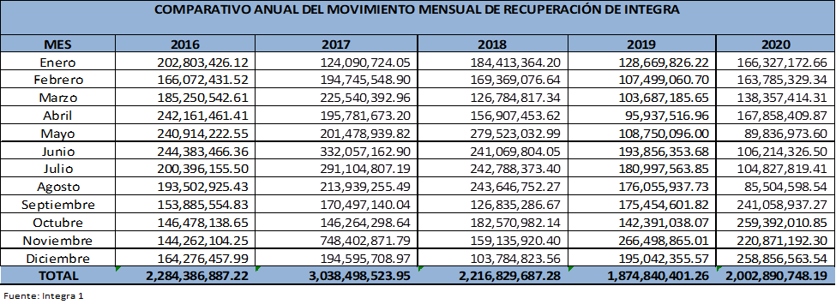
RESULTADOS RECUPERACIÓN DE LAS PSGM AÑO 2020
Detalle comparativo anual del movimiento mensual de recuperación de PSGM en Integra
Cuadro N° 1
En el detalle anterior se puede determinar que la recuperación de Sumas Giradas de Más en el sistema Integra; para el año 2020 aumento en un 7% equivalente a un monto de ¢128, 050,346.93, con respecto al periodo 2019.

Slide 11
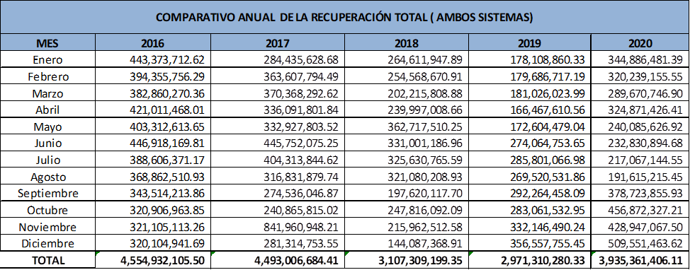
Comparativo anual de la recuperación total (SIGRH-INTEGRA)
Cuadro N° 2
Fuente, Tesorería Nacional y Sistema Integra 1
La meta de recuperación para el año 2020 según el POA, se estableció en un 15% de más sobre el monto total recuperado del año 2019 cuyo monto ascendió a ¢2.971. 310.280,33.
Por lo tanto la meta en términos de recuperación establecida para el periodo 2020 correspondía a un monto total de ¢ 3, 417, 006,822.38.
Sin embargo el monto real recuperado para el periodo finalizado refleja un total de ¢3.935.361.406,11, lo que evidencia un monto de más de ¢518.354.583,73; en términos porcentuales se refleja que sobre el 100% se tiene un 15% sobre la meta establecida.

Slide 12
CUADRO RESUMEN DE SALDOS
Cuadro N° 3
Fuente, Tesorería Nacional y Sistema Integra 1
La meta de recuperación para el año 2020 según el POA, se estableció en un 15% de más sobre el monto total recuperado del año 2019 cuyo monto ascendió a ¢2.971. 310.280,33.
Por lo tanto la meta en términos de recuperación establecida para el periodo 2020
Fuente: Dirección de Recursos Humanos- Departamento de Remuneraciones, Dirección de Informática de Gestión, Tesorería Nacional.

Slide 13
Principales obstáculos por superar
La falta de accesos directos o respuestas inmediatas sobre los requerimientos solicitados del Sistema Integra 2, el cual es administrado directamente por el Ministerio de Hacienda; impide el poder implementar mejoras, acciones correctivas inmediatas y nuevos requerimientos que permitan optimizar la labor realizada de manera oportuna y eficiente.
Falta una herramienta que brinde información gerencial que facilite la Gestión de la Unidad, así como la toma de decisiones.
Además al no contar con una infraestructura adecuada , es difícil dar una atención de calidad a la gran demanda de público ( en promedio 12.000 personas al año).
En el tema de sensibilizar a todos los autores directos cuyas acciones repercuten directamente en la generación de PSGM, falta camino por recorrer.
Los efectos indirectos que ha provocado la Pandemia del COVID-19; en la economía del País, cambiando la capacidad de pago de las personas.

Slide 14
CONCLUSIÓN
Con el objetivo de no ver rezagado el proceso de recuperación de las Sumas Giradas de Más, ante la emergencia sanitaria que se desato por la pandemia del COVID-19, a partir de Marzo 2020, la Unidad de Cobros Administrativos se empoderó y llevó a cabo los ajustes y cambios necesarios a nivel de estructura de la gestión, para poder continuar con el proceso cobratorio.
Producto de dicha estrategia y el esfuerzo realizado por parte de los funcionarios y el apoyo recibido por parte de las jefaturas ; para poder cumplir con los objetivos y las metas propuestas en el año 2020, se logró de manera virtual alcanzar, superar y romper paradigmas establecidos en la Unidad en los últimos años en donde la presencialidad era la norma establecida.
En la actualidad como parte del proceso de mejora continua se realizan esfuerzos para aprovechar de mejor manera los recursos tecnológicos, que permitan automatizar la gestión de cobro administrativo permitiendo mayor eficiencia y eficacia en la recuperación de los recursos por dicho concepto.

Slide 15
MUCHAS GRACIAS….

